Slide 1
Introduction to MS Dynamics NAV (Pevné vyrovnání skladových proložek nákupy-prodeje )
Ing.J.Skorkovský,CSc.
MASARYK UNIVERSITY BRNO, Czech Republic
Faculty of economics and business administration
Department of corporate economy

Slide 2
Důvod této prezentace
Pochopit základy vyrovnání skladových položek při vstupních a výstupních pohybech (Nákupy-Prodeje) při využívání vyrovnávacích principů – řízení nákladů ve skladech :
Metoda ocenění FIFO
Pevné vyrovnání
Bude užitečné později při :
Pochopení adjustace nákladů při oceňování ve skladech
Pochopení principů dávek a expiračních dob
Pochopení principů oceňování u dobropisů a vratek
Základy využívání Deníku zboží

Slide 3
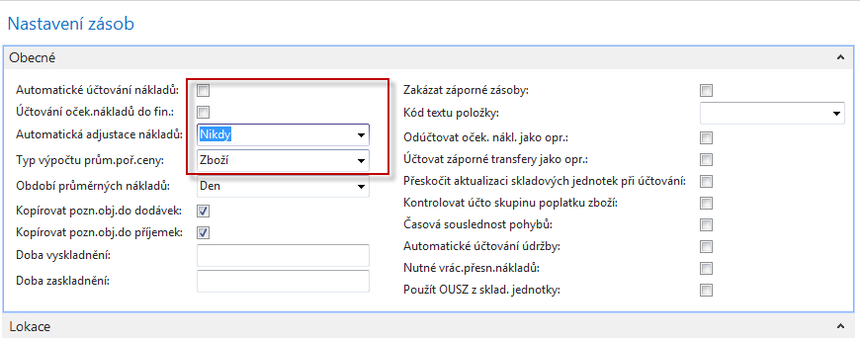
Předběžné nastavení (okno Nastavení zásob najdete s pomocí Vyhledávacího okna)

Slide 4
Základní rovnice (v angličtině)
Known
Known
Recorded
Solved for
Inventory costing will be presented more in detail later in this course

Slide 5
Vytvoření nové karty zboží
Vyhledávací okno ->Zboží
Ctrl-N (pozor, na rozdíl od zákazníků nebo dodavatelů neexistuje šablona na vytváření karet zboží)
Zadejte údaje ručně do polí kde je žlutá hvězdička (*)
Specifikace : A 1 – Číslo zboží , Test item - Název
Záložka = Fakturace : Metoda ocenění = FIFO, Jednotková cena =10
Účetní skupiny viz nastavení níže

Slide 6
Vytvoření nové karty zboží
Záložka =Doplnění a záložka= Plánování

Slide 7
Opakovaný nákup (3x) s pomocí Deníku zboží tedy nikoliv s pomocí Nákupní objednávky, kde figuruje Dodavatel
Využití Deníku zboží
Sklad –Zásoby->Úkoly ->Deníky zboží (nebo s pomocí vyhledávacího okna)
Abyste si ulehčili práci je možné kopírovat předchozí řádky klávesou F8 (viz červené šipky) . Viz různé Pořizovací ceny . Tento způsob je rychlejší při vytváření modelových situací a nevytváří se při něm Položky dodavatele.
Zaúčtuje s pomocí F9 . Nebo ikonou

Slide 8
Prohlídka vytvořených Položek zboží
Karta zboží A1-> Ctrl-F7 -> nebo opět najít ikonu Položky
Zatím se zde nevěnujeme speciální úloze s názvem Adjustace skladu
(základní princip bude v příkladu vidět později, blíže v zimním semestru )

Slide 9
Karta zboží – záložka Fakturace
Otevřete pole Pořizovací cena a proveďte rozbalení, aby byly vidět všechny Uzávěrkové položky
6=60/10, 6,5= (60+70)/20 7 = (60+70+80)/30

Slide 10
Uzávěrkové položky

Slide 11
Prodej jednoho kusu Zboží A1 using s pomocí Deníku zboží
System MS Dynamic NAV 2016 vyrovnává vstupní položky s výstupními položkami
S pomocí metody FIFO. K Deníku zboží se dostaneme obdobně jako při nákupech
Položky zboží
Takže stav skladu u Zboží A1 se snížil o 1 ks a hodnotu 6, takže celková hodnota
této skladové karty je 204 =(60+70+80)-6 ! (dávková úloha adjustace nebyla zatím spuštěna)

Slide 12
Druhý prodej A1 s pomocí ručního vyrovnání (FIFO metoda pro tento prodej je zablokovaná)
Použije se pole Vyrovnává položku. Pokud toto pole není k dispozici, kantor ukáže jak pole zobrazit
Pro účely našeho příkladu se vyrovná tímto prodejem částečně
položka třetího nákupu za 8 Kč.
Zaúčtování s pomocí F9 nebo ikony

Slide 13
Položky zboží po druhém prodeji
Takže místo vyrovnání položky typu Nákup s číslem 352 se položka
typu Prodej s číslem 356 vyrovná s položkou typu Nákup s číslem
avšak hodnota stavu skladu pse opět sníží o 6. Což by mělo být o 8 !!!
Je to proto, že neproběhla dávková úloha adjustace skladu (nákladů)

Slide 14
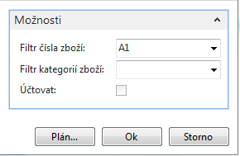
Adjustace skladu
Vyhledávací pole – Adjustace- položky zboží

Slide 15
Uzávěrkové položky po spuštění dávkové úlohy Adjustace skladu
196=(10*6+10*7+10*8)-6-8 , Pořizovací cena =7=210/30

Slide 16
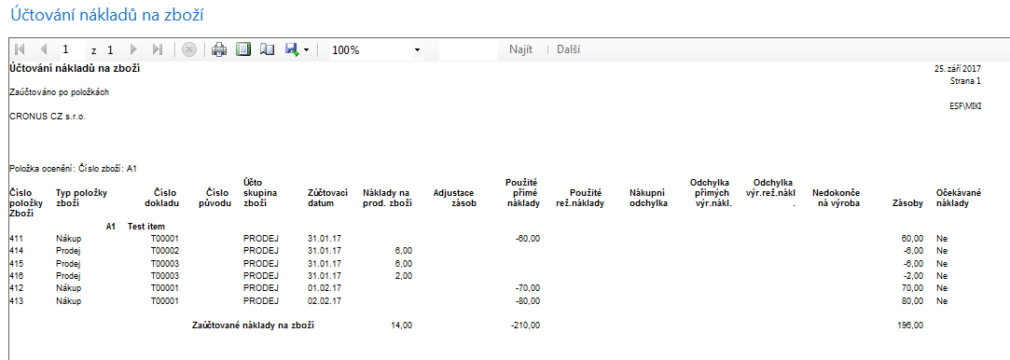
Hlavní kniha (po spuštění dávky adjustace skladu)

Slide 17
Konec sekce (Pevné vyrovnání skladových proložek nákupy-prodeje)

